Slide 1
Всемирный день без автомобиля
22 сентября 2015 года
Санкт-Петербург, ГБОУ школа 181.

Slide 2

Всемирный день без автомобиля (World Carfree Day),
Ежегодно отмечаемый 22 сентября во многих странах, проводится с целью пропаганды идеи пешего и велосипедного способов передвижения и использования общественного транспорта

Slide 3

Главный девиз Дня
«Город как пространство для людей, пространство для жизни»

Slide 4

Традиция проводить День без автомобилей началась в Англии в 1997 году, а еще через год прошла во Франции. Тогда этот день отметили всего около двух десятков городов. Зато уже к 2001 году к движению официально присоединились более тысячи городов в 35 странах мира

Slide 5

Слишком большое количество машин — проблема не только больших городов.

Slide 6

В Петербурге Всемирный день без автомобиля отметят выставкой ретро-транспорта на Конногвардейском бульваре.

Slide 7

Можно будет не только сфотографироваться на фоне старых автобусов, но и зайти в салоны.
Выставка откроется в 11.00, а в 18.00 колонна автобусов отправится в символический пробег от Конногвардейского бульвара по Невскому проспекту до площади Восстания и обратно.

Slide 8
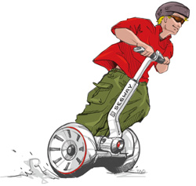
Второй площадкой Дня без автомобилей 22 сентября станет Большая Морская улица (от Невского проспекта до арки Главного штаба). Здесь в рамках популяризации экологически чистого транспорта будут представлены альтернативные способы передвижения, информационные стенды и фотовыставка.

Slide 9
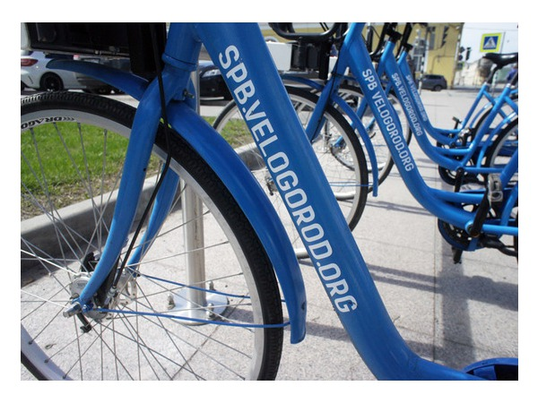
С 16 по 22 сентября в городе будет действовать специальная акция для пользователей городских велопрокатов (скидка 15% на абонементы). 22 сентября взять велосипед в прокат можно будет за 1 рубль.

Slide 10

Присоединяйтесь!

